Slide 1
人教版 必修第一册
章末复习
第一章 动量守恒定律

Slide 2

考点简介
01
动量及动量定理
02
动量守恒定律的应用
03

Slide 3
一、动量及动量定理
1、动量、动能及动量变化量的比较

Slide 4
一、动量及动量定理
例1．(多选)关于动量的变化，下列说法中正确的是 ( )A．做直线运动的物体速度增大时，动量的增量Δp的方向与运动方向相同B．做直线运动的物体速度减小时，动量的增量Δp的方向与运动方向相反C．物体的速度大小不变时，动量的增量Δp为零D．物体做平抛运动时，动量的增量一定不为零
ABD

Slide 5
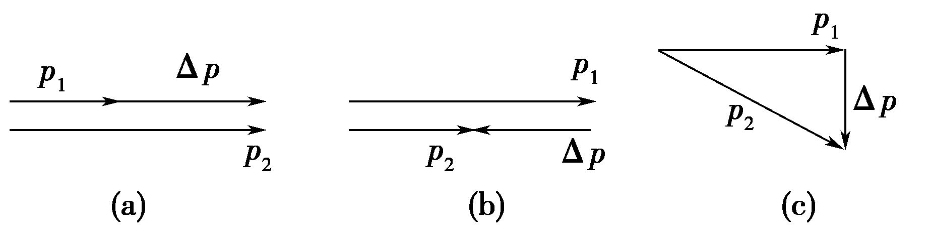
一、动量及动量定理
【解析】当做直线运动的物体的速度增大时，其末态动量p₂大于初态动量p₁，由矢量的运算法则可知Δp＝p₂－p₁＞0，与物体运动方向相同，如图(a)所示，所以A选项正确。当做直线运动的物体速度减小时，p₂＜p₁，如图(b)所示，Δp与p₁(或p₂)方向相反，与运动方向相反，故B选项正确。当物体的速度大小不变时，其方向可能变化，也可能不变化，故动量可能不变化即Δp＝0，也可能动量大小不变而方向变化，此种情况Δp≠0，故C选项错误。当物体做平抛运动时，速度的大小和方向变化，即动量一定变化，Δp一定不为零，如图(c)所示，故D选项正确。

Slide 6
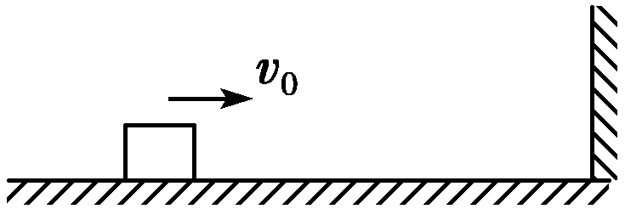
一、动量及动量定理
例2．如图所示，一质量为m的滑块沿光滑的水平面以速度v₀运动。遇到竖直的墙壁被反弹回来，返回的速度变为v₀，则以下说法正确的是( )
B

Slide 7
一、动量及动量定理

Slide 8
一、动量及动量定理
2.动量定理的两个重要应用(1)应用I＝Δp求变力的冲量如果物体受到大小或方向改变的力的作用，则不能直接用I＝Ft求变力的冲量，可以求出该力作用下物体动量的变化Δp，等效代换变力的冲量I。(2)应用Δp＝FΔt求动量的变化在曲线运动中，速度方向时刻在变化，求动量变化(Δp＝p₂－p₁)需要应用矢量运算方法，计算比较复杂，如果作用力是恒力，可以求恒力的冲量，等效代换动量的变化。

Slide 9
一、动量及动量定理
例3．(2020·济宁质检)1998年6月18日，国产轿车在清华大学汽车工程研究所进行的整车安全性碰撞试验取得成功，被誉为“中国轿车第一撞”。在碰撞过程中，关于安全气囊对驾驶员保护作用的说法正确的是( )
A．减小了驾驶员的动量变化量
B．减小了驾驶员的动量变化率
C．减小了驾驶员受到撞击力的冲量
D．延长了撞击力的作用时间，从而使得驾驶员的动量变化量更大
B

Slide 10
一、动量及动量定理
【解析】在碰撞过程中，驾驶员的动量变化量是一定的，而使用安全气囊后增加了撞击力作用的时间，根据动量定理Ft＝Δp可知，安全气囊可以减小驾驶员受到的冲击力，即减小了驾驶员的动量变化率，故B正确，A、C、D错误。

Slide 11
一、动量及动量定理
例4、最近，我国为“长征九号”研制的大推力新型火箭发动机联试成功，这标志着我国重型运载火箭的研发取得突破性进展。若某次实验中该发动机向后喷射的气体速度约为3 km/s，产生的推力约为4.8×106 N，则它在1 s时间内喷射的气体质量约为( )
A．1.6×10² kg B．1.6×10³ kg
C．1.6×10⁵ kg D．1.6×10⁶ kg
B

Slide 12
一、动量及动量定理
解析：根据动量定理有FΔt＝Δmv－0，解得 1.6×10³ kg/s，所以选项B正确。

Slide 13
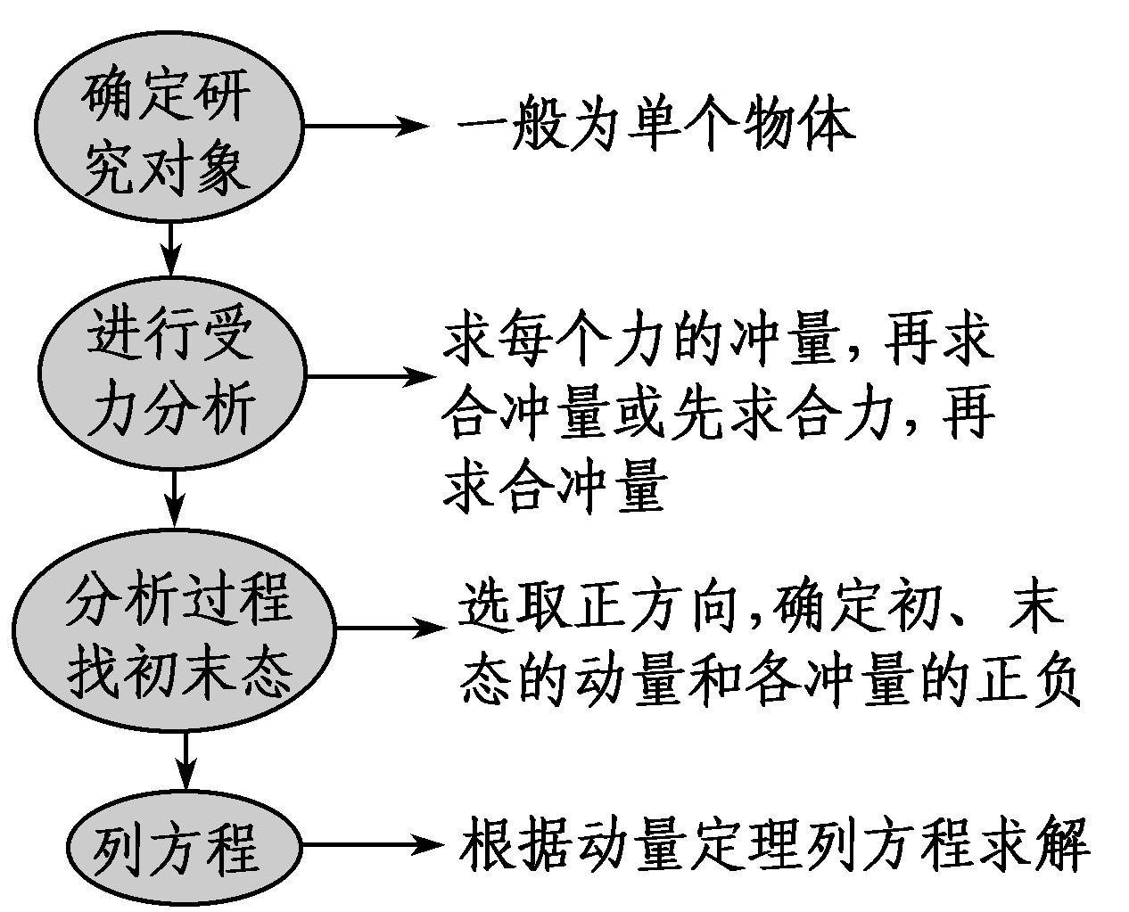
一、动量及动量定理
方法总结
(1)用动量定理解题的基本思路
(2)对过程较复杂的运动，可分段用动量定理，也可整个过程用动量定理。

Slide 14
二、动量守恒定律的应用
一、动量守恒定律
1．动量守恒定律的内容
如果一个系统不受外力，或者所受外力的矢量和为零，这个系统的总动量保持不变。
2．动量守恒的数学表达式
(1)p＝p′(系统相互作用前总动量p等于相互作用后总动量p′)。
(2)Δp＝0(系统总动量变化为零)。
(3)Δp₁＝－Δp₂(相互作用的两个物体组成的系统，两物体动量增量大小相等，方向相反)。

Slide 15
二、动量守恒定律的应用
3．动量守恒的条件
(1)系统不受外力或所受外力之和为零时，系统的动量守恒。
(2)系统所受外力之和不为零，但当内力远大于外力时系统动量近似守恒。
(3)系统所受外力之和不为零，但在某个方向上所受合外力为零或不受外力，或外力可以忽略，则在这个方向上，系统动量守恒。

Slide 16
二、动量守恒定律的应用
二、碰撞、反冲和爆炸
1．碰撞
(1)概念：碰撞是指物体间的相互作用持续时间很短，而物体间相互作用力很大的现象。
(2)特点：在碰撞现象中，一般都满足内力远大于外力，可认为相互碰撞的物体组成的系统动量守恒。

Slide 17
二、动量守恒定律的应用
(3)分类：

Slide 18
二、动量守恒定律的应用
2.反冲运动
(1)物体在内力作用下分裂为两个不同部分，并且这两部分向相反方向运动的现象。
(2)反冲运动中，相互作用力一般较大，通常可以用动量守恒定律来处理。
3．爆炸问题
(1)爆炸与碰撞类似，物体间的相互作用力很大，且远大于系统所受的外力，所以系统动量守恒。
(2)爆炸过程中位移很小，可忽略不计，作用后从相互作用前的位置以新的动量开始运动。

Slide 19
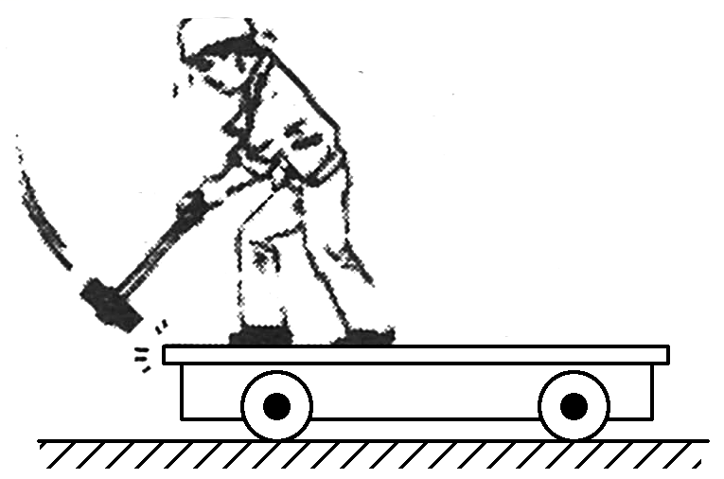
二、动量守恒定律的应用
例5、(多选)如图所示，在光滑的水平面上有一辆平板车，人和车都处于静止状态。一个人站在车上用大锤敲打车的左端，在连续的敲打下，下列说法正确的是( )
A．车左右往复运动
B．车持续向右运动
C．大锤、人和平板车组成的系统水平方向动量守恒
D．当大锤停止运动时，人和车也停止运动
ACD

Slide 20
二、动量守恒定律的应用
【解析】把人和车看成一个整体，用大锤连续敲打车的左端，根据系统水平方向受力为零，则沿该方向动量守恒，又由系统水平方向总动量为零，则当锤头敲打下去时，大锤向右运动，小车就向左运动，抬起锤头时大锤向左运动，小车向右运动，所以平板车在水平面上左右往复运动，当大锤停止运动时，人和车也停止运动，A、C、D正确。

Slide 21
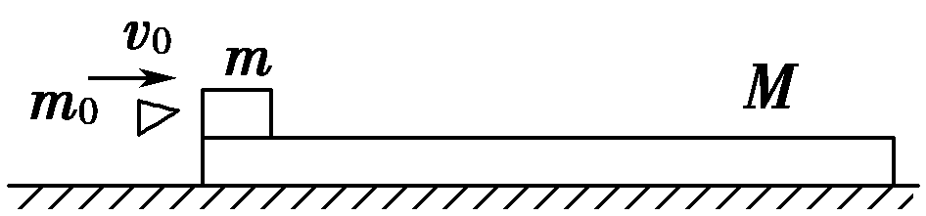
二、动量守恒定律的应用
例6、(2020·郑州高三质量预测)如图所示，质量为m＝245 g的物块(可视为质点)放在质量为M＝0.5 kg的木板左端，足够长的木板静止在光滑水平面上，物块与木板间的动摩擦因数为μ＝0.4。质量为m₀＝5 g的子弹以速度v₀＝300 m/s沿水平方向射入物块并留在其中(时间极短)，g取10 m/s²。子弹射入后，求：
(1)子弹进入物块后子弹和物块一起向右滑行的最大速度v₁；
(2)木板向右滑行的最大速度v₂。

Slide 22
二、动量守恒定律的应用
【答案】(1)6 m/s (2)2 m/s
【解析】(1)子弹进入物块后一起向右滑行的初速度即为物块的最大速度，由动量守恒可得
m₀v₀＝(m₀＋m)v₁，解得v₁＝6 m/s。
(2)当子弹、物块、木板三者同速时，木板的速度最大，由动量守恒定律可得
(m₀＋m)v₁＝(m0＋m＋M)v₂，
解得v₂＝2 m/s。

Slide 23
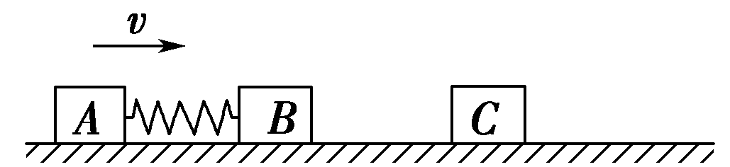
三、动量守恒定律与能量守恒定律的综合应用
例7.(2019·宁夏石嘴山三中期末)两物块A、B用轻弹簧相连，质量均为2 kg，初始时弹簧处于原长，A、B两物块都以v＝6 m/s的速度在光滑的水平地面上运动，质量为4 kg的物块C静止在前方，如图所示，B与C碰撞后二者会粘连在一起运动。则下列说法正确的是( )
A．B、C碰撞刚结束时的共同速度为3 m/s
B．弹簧的弹性势能最大时，物块A的速度为3 m/s
C．弹簧的弹性势能最大值为36 J
D．弹簧再次恢复原长时A、B、C三物块速度相同
B

Slide 24
三、动量守恒定律与能量守恒定律的综合应用

Slide 25
三、动量守恒定律与能量守恒定律的综合应用
例8.一弹丸在飞行到距离地面5 m高时仅有水平速度v＝2 m/s，爆炸成为甲、乙两块水平飞出，甲、乙的质量比为3∶1。不计质量损失，取重力加速度g＝10 m/s²，则下列图中两块弹片飞行的轨迹可能正确的是( )
B

Slide 26
三、动量守恒定律与能量守恒定律的综合应用

Slide 27
人教版 必修第二册

